Slide 1
¹⁵⁵Gd(n,γ)
ENEAlike

Slide 2
Thin + Thick sample
TOTALE p | giorni | % | PROTONI | DESCRIZIONE
 | 5 | 99 | 3,96E+17 | Gd157 sottile
1,847E+18 | 5 | 103 | 4,12E+17 | Gd157 spesso
92 | 4 | 101 | 3,54E+17 | Gd155 sottile
 | 4 | 82 | 3,29E+17 | Gd155 spesso
 | 0 | 73 | 3,63E+16 | Au
1,841E+18 | 1 | 53 | 7,89E+16 | Empty
 | 1 | 61 | 9,16E+16 | Empty Colla
 |  |  | 1,43E+17 | Background

Slide 3
Thin stabilità
Per ogni rivelatore

Slide 4
Thin calibrazioni
Per ogni rivelatore

Slide 5
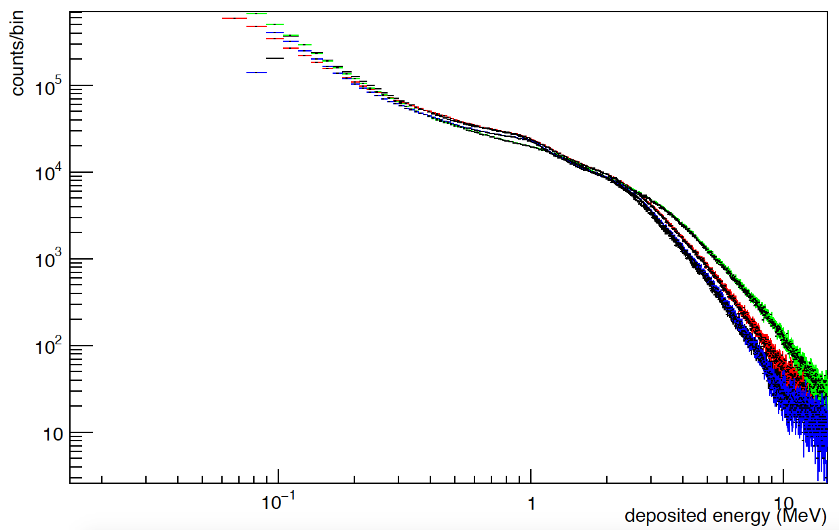
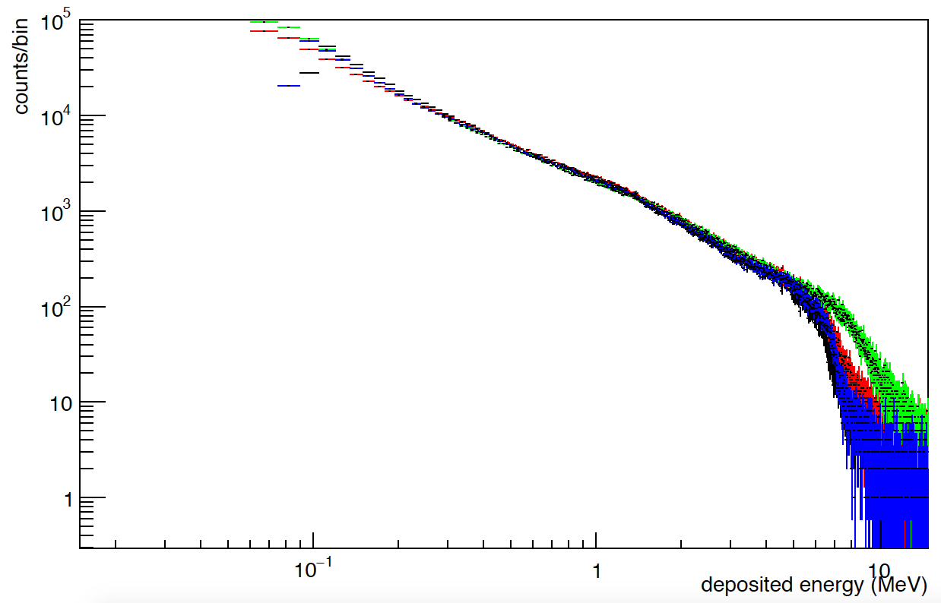
Thin Ampiezze soglie
Au
Gd

Slide 6
Thin TOF

Slide 7
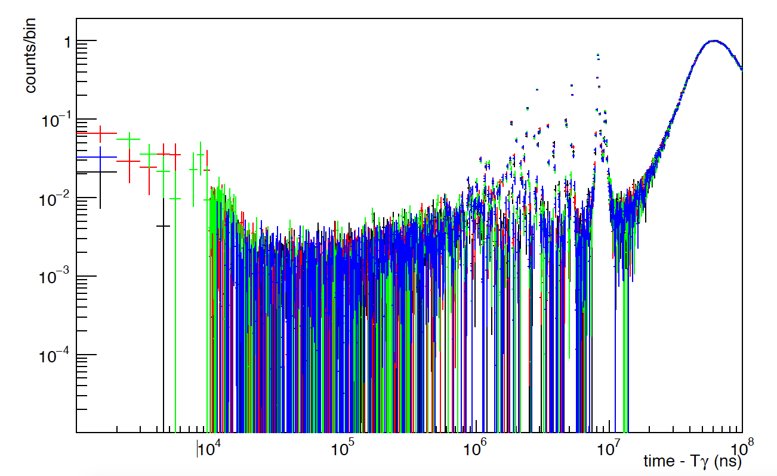
Thin TOF
Au
Gd

Slide 8
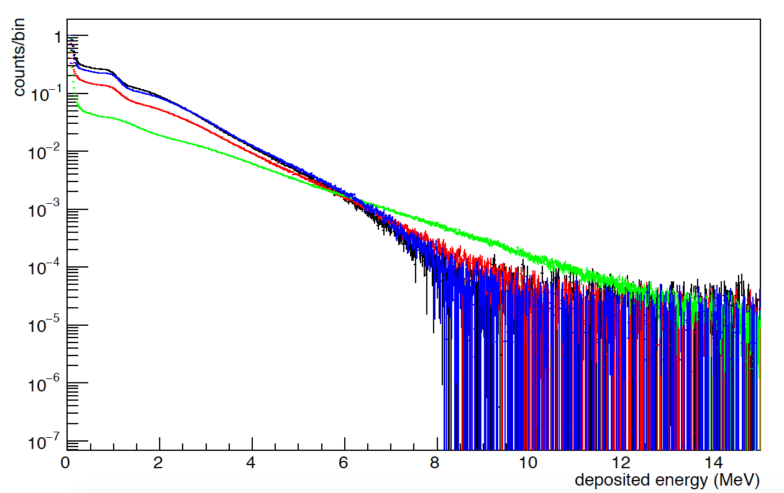
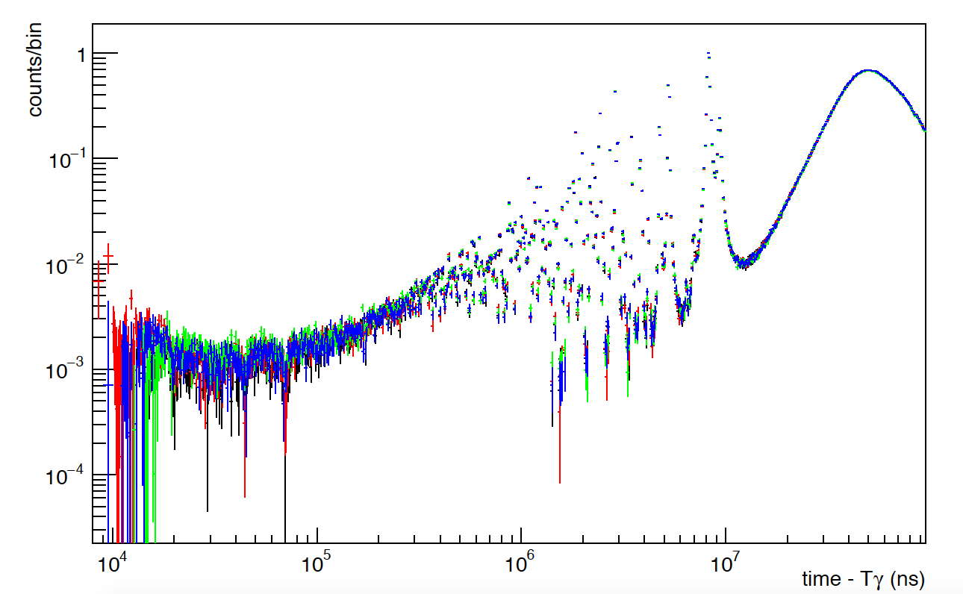
Thick

